Slide 1

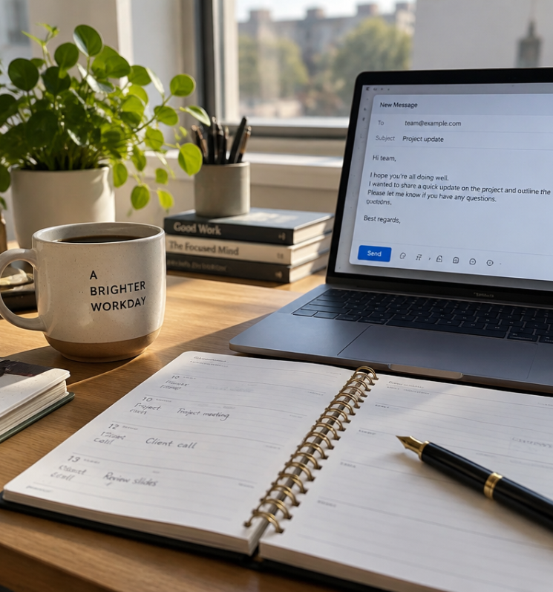
Estruturação de Textos Profissionais
Comunicação escrita com clareza, coesão e impacto no ambiente corporativo

Slide 2

Palavras que constroem ou travam negócios
Você já recebeu uma mensagem tão confusa que não soube o que responder? No ambiente profissional, um e-mail desordenado causa retrabalho, perda de prazos e ruídos graves entre equipes.

Slide 3
Objetivos de aprendizagem
Dominar o parágrafo padrão identificando tópico frasal e desenvolvimento estruturado.
1
Aplicar recursos de coesão e coerência para garantir fluidez lógica e eliminar ambiguidades.
2
Planejar e redigir textos corporativos objetivos antes de redigi-los formalmente.
3

Slide 4


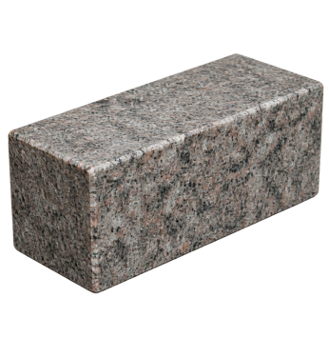
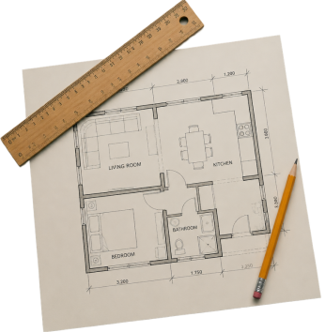
Vocabulário essencial da aula
Coesão: Ligação gramatical entre frases e palavras com conectivos precisos.
Coerência: Harmonia lógica de sentido global sem contradições internas.
Parágrafo: Unidade textual básica em torno de uma ideia central condutora.
Estruturação: Organização lógica das ideias para orientar o leitor com clareza.

Slide 5

Recapitulando a entrevista de emprego
Comunicação oral assertiva
Na aula anterior, estudamos o preparo para processos seletivos. Em entrevistas de emprego, a clareza verbal reflete organização mental prévia.
Linguagem profissional: Sem gírias excessivas ou insegurança vocal.
Conexão direta: Respostas alinhadas aos objetivos da pergunta.

Slide 6

O poderoso Método STAR
O método STAR é a fórmula perfeita para narrar experiências: Situação (contexto), Tarefa (desafio colocado), Ação (sua iniciativa prática) e Resultado (impacto mensurável obtido).

Slide 7
Revisão: Método STAR
No método STAR de entrevista, a letra A representa qual etapa?
1.
Ambição: os sonhos de carreira futura
2.
Avaliação: a nota atribuída pela chefia
3.
Argumentação: o debate teórico sem exemplos
4.
Ação: as medidas práticas tomadas pelo candidato

Slide 8
Revisão: Método STAR
✅
No método STAR de entrevista, a letra A representa qual etapa?
1.
Ambição: os sonhos de carreira futura
2.
Avaliação: a nota atribuída pela chefia
3.
Argumentação: o debate teórico sem exemplos
✓
4.
Ação: as medidas práticas tomadas pelo candidato

Slide 9


Da voz ao texto corporativo
Comunicação oral
Permite correções instantâneas, entonação vocal, pausas de respiração e gestos para apoiar a compreensão mútua.
Comunicação escrita
Fica registrada de forma permanente e depende unicamente da ordem visual e semântica das frases escritas.

Slide 10

O impacto do texto no trabalho
No ambiente profissional contemporâneo, a maioria das decisões diárias circula por escrito em e-mails, relatórios, atas e comunicados corporativos.
Economia de tempo: Textos bem estruturados evitam trocas intermináveis de mensagens.
Credibilidade pessoal: Demonstra rigor técnico, organização de ideias e respeito pelo leitor.
Por que escrever bem é uma habilidade decisiva no mercado profissional.

Slide 11




Diferentes gêneros textuais
Texto literário
Privilegia a estética, figuras de linguagem, subjetividade e emoção poética.
Texto opinativo
Defende uma tese pessoal por meio de juízos de valor e argumentação crítica.
Texto profissional
Exige objetividade, clareza absoluta, vocabulário formal e neutralidade informativa.
Foco prático
Busca guiar ações, alinhar projetos e orientar procedimentos sem ambiguidades.

Slide 12

O parágrafo como bloco construtor
Uma ideia central por parágrafo
O parágrafo é uma unidade de pensamento. Misturar múltiplos assuntos não relacionados no mesmo bloco cansa o leitor e oculta informações cruciais.
📌
Regra de ouro
Mude de parágrafo sempre que mudar de aspecto, argumento ou etapa do tema.

Slide 13

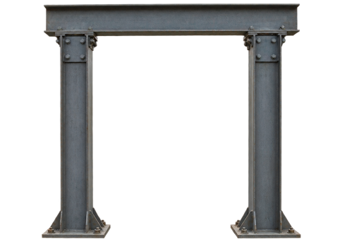

Anatomia do parágrafo padrão
Tópico frasal
A primeira frase, direta e afirmativa, que sintetiza o tema central que será tratado.
Desenvolvimento
Duas a três frases com dados, explicações, justificativas ou exemplos concretos.
Fechamento
Uma frase conclusiva ou de encaminhamento para a próxima etapa ou decisão.

Slide 14
Exemplo guiado de parágrafo padrão
[Tópico Frasal] A implementação da coleta seletiva na unidade reduziu em 35% o descarte inadequado no primeiro trimestre.
[Desenvolvimento] Essa evolução deveu-se à instalação de novas lixeiras identificadas e à realização de oficinas rápidas com os colaboradores sobre o descarte correto de materiais recicláveis.
[Conclusão] Diante desses resultados positivos, a comissão gestora recomenda expandir o projeto para as demais filiais.

Slide 15
Identificando o Tópico Frasal
Qual trecho exerce a função de tópico frasal no parágrafo apresentado?
1.
A implementação da coleta seletiva na unidade reduziu em 35% o descarte inadequado
2.
Realização de oficinas rápidas com os colaboradores sobre o descarte correto
3.
Diante desses resultados positivos, a comissão recomenda expandir o projeto
4.
Essa evolução deveu-se à instalação de novas lixeiras identificadas

Slide 16
Identificando o Tópico Frasal
✅
Qual trecho exerce a função de tópico frasal no parágrafo apresentado?
✓
1.
A implementação da coleta seletiva na unidade reduziu em 35% o descarte inadequado
2.
Realização de oficinas rápidas com os colaboradores sobre o descarte correto
3.
Diante desses resultados positivos, a comissão recomenda expandir o projeto
4.
Essa evolução deveu-se à instalação de novas lixeiras identificadas

Slide 17

Coesão: a costura do texto
A coesão textual é a amarração gramatical explícita na superfície do texto. Sem ela, frases soltas parecem uma lista desconectada de compras.
Conectivos adequados: Indicam causa, oposição, conclusão ou acréscimo.
Fluidez na leitura: Conduzem o leitor sem solavancos de uma ideia à seguinte.
Como conectar termos e frases para que o texto flua naturalmente.

Slide 18



Recursos de coesão referencial
Pronomes
Usar "este", "esse", "aquele" ou "o qual" para resgatar termos já citados sem repetir o nome.
Sinônimos
Substituir termos recorrentes por equivalentes conceituais, como "projeto", "proposta" e "iniciativa".
Elipse
Omitir intencionalmente uma palavra já evidente no contexto para tornar o texto mais leve e enxuto.

Slide 19
Coesão sequencial e conectivos
Oposição
Contudo, porém, no entanto, todavia.
Marcam quebra de expectativa ou contraste ponderado.
Conclusão
Portanto, logo, desse modo, assim.
Fecham deduções lógicas e encaminhamentos.
Causa / Efeito
Visto que, já que, em razão de, por isso.
Explicam motivos e fatores determinantes de um evento.
Adição
Além disso, ademais, bem como.
Agregam argumentos sem repetir a conjunção "e".

Slide 20

Coerência: o sentido global
Lógica além da gramática
Um texto pode estar gramaticalmente correto e ainda assim ser incoerente. A coerência reside na não contradição, na verossimilhança e na progressão temática sólida.
⚠️
Cuidado
Afirmar que o orçamento é escasso no primeiro parágrafo e sugerir compras de luxo no terceiro quebra a coerência.

Slide 21
Conectivos e Relações
Relacione as palavras com as definições
Além disso
Adiciona uma nova informação ou argumento
Portanto
Indica conclusão e fechamento de raciocínio lógico
Em razão de
Estabelece oposição ou ressalva ao que foi dito
No entanto
Apresenta a causa ou justificativa de um fato

Slide 22
Conectivos e Relações
✅
Relacione as palavras com as definições
Além disso
A
Adiciona uma nova informação ou argumento
Portanto
Indica conclusão e fechamento de raciocínio lógico
B
Em razão de
C
Estabelece oposição ou ressalva ao que foi dito
No entanto
D
Apresenta a causa ou justificativa de um fato

Slide 23

Clareza e objetividade na prática
No ambiente profissional, clareza significa ser compreendido na primeira leitura; objetividade é transmitir o máximo de informação útil com o mínimo de palavras necessárias, sem rodeios ou excessos vazios.

Slide 24
Eliminando vícios e prolixidade
Redação prolixa (Evite)
"Venho por meio deste humilde comunicado expressar aos nobres colegas o fato de que realizaremos um encontro amanhã."
19 palavras com rodeios desnecessários e formalismo arcaico.
Redação objetiva (Prefira)
"Convidamos a equipe para a reunião de alinhamento amanhã, às 14h, na sala B."
13 palavras diretas, precisas e com instruções imediatas.

Slide 25

O perigo das ambiguidades
A ambiguidade ocorre quando a pontuação incorreta ou o mau posicionamento dos pronomes deixa o sentido incerto.
Quando uma frase gera dupla interpretação indesejada.
"O gerente conversou com o cliente sobre sua proposta."
De quem era a proposta? Do gerente ou do cliente? Use: "a proposta deste" ou "sua própria proposta".

Slide 26

O perigo dos períodos labirínticos
Frases longas sufocam o leitor
Construir períodos de seis ou sete linhas sem ponto final obriga o leitor a reler o trecho várias vezes para reencontrar o sujeito da ação.
💡
Dica prática
Prefira frases com 15 a 25 palavras. Ao terminar uma ideia completa, utilize ponto final em vez de encadear vírgulas infinitas.

Slide 27
Evitando a Ambiguidade
Qual reescrita elimina a ambiguidade de: 'A diretora pediu ao assistente que enviasse seu relatório'?
1.
O assistente enviou seu próprio relatório sem a diretora saber
2.
A diretora e o assistente enviaram o seu relatório conjunto
3.
A diretora pediu que o assistente enviasse o relatório elaborado por ela
4.
A diretora pediu seu relatório ao assistente de forma rápida

Slide 28
Evitando a Ambiguidade
✅
Qual reescrita elimina a ambiguidade de: 'A diretora pediu ao assistente que enviasse seu relatório'?
1.
O assistente enviou seu próprio relatório sem a diretora saber
2.
A diretora e o assistente enviaram o seu relatório conjunto
✓
3.
A diretora pediu que o assistente enviasse o relatório elaborado por ela
4.
A diretora pediu seu relatório ao assistente de forma rápida

Slide 29

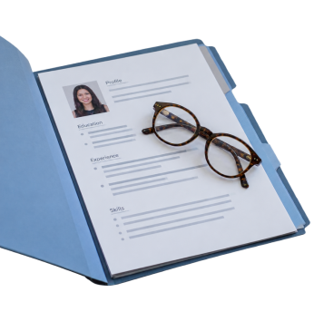
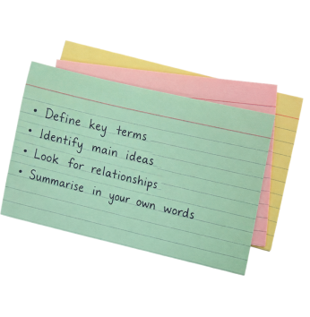
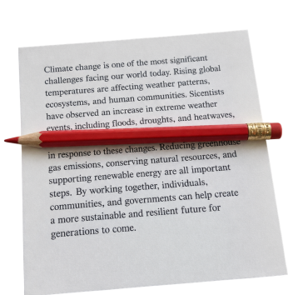
Planejamento prévio: o esquema de ideias
1. Objetivo
Defina em uma frase o que o leitor deve saber ou fazer após ler o texto.
2. Público
Ajuste o tom formal de acordo com o cargo e necessidade do destinatário.
3. Roteiro
Liste em tópicos os pontos-chave antes de escrever as frases completas.
4. Revisão
Corte palavras desnecessárias, valide conectivos e confira a ortografia.

Slide 30
A evolução histórica dos suportes
Década de 1970
Memorandos físicos datilografados e circulares.
Atualidade
Plataformas integradas e documentos em nuvem.
Século XIX
Cartas manuscritas e ofícios formais selados.
Anos 2000
Consolidação do e-mail corporativo global.

Slide 31
Análise de caso: texto mal estruturado
Caso real: O comunicado ineficaz
"Oi pessoal, então, o cliente ligou achando ruim o prazo mas nós já tínhamos falado com ele sobre os atrasos da transportadora que não entregou as caixas e também tem o feriado chegando semana que vem então vamos ter que correr para terminar tudo até sexta feira sem falta ok?"
Ausência de pontuação adequada e período sufocante de 55 palavras.
Mistura queixa do cliente, problema logístico e ordem de trabalho no mesmo fôlego.

Slide 32
Análise de caso: versão reestruturada
Caso real: O comunicado reestruturado
Prezada equipe,
Em razão de atrasos na transportadora e da proximidade do feriado, nosso cronograma de entrega sofreu ajustes operacionais.
Solicito que todos priorizem a finalização dos pedidos pendentes até sexta-feira, às 17h, garantindo o padrão combinado com o cliente.
Tópico frasal contextualiza o motivo imediatamente com conectivo causal.
Segundo parágrafo define claramente a ação esperada, o prazo e o padrão.

Slide 33
Ordenando o Parágrafo
Organize os períodos abaixo para formar um parágrafo profissional e coeso:
Para mitigar os riscos, a equipe financeira realizou a retificação manual das notas.
A auditoria interna identificou inconformidades nos registros fiscais deste mês.
Esse problema decorreu da migração recente de nosso sistema de gestão contábil.
Dessa forma, todos os relatórios foram plenamente regularizados dentro do prazo legal.

Slide 34
Ordenando o Parágrafo
✅
Organize os períodos abaixo para formar um parágrafo profissional e coeso:
1
A auditoria interna identificou inconformidades nos registros fiscais deste mês.
2
Esse problema decorreu da migração recente de nosso sistema de gestão contábil.
3
Para mitigar os riscos, a equipe financeira realizou a retificação manual das notas.
4
Dessa forma, todos os relatórios foram plenamente regularizados dentro do prazo legal.

Slide 35




Boas práticas na comunicação digital
Assunto informativo
Escreva assuntos precisos em e-mails: "Relatório Financeiro - Março 2026" em vez de "Urgente".
Uso de tópicos
Quando listar mais de dois itens ou solicitações, use listas para facilitar a leitura rápida em telas.
Saudação e fecho
Inicie com cumprimentos adequados e encerre com fórmulas sóbrias, como "Atenciosamente".
Releitura em voz alta
Ler o texto para si mesmo revela imediatamente quebras de ritmo, pontuação falha e ambiguidades.

Slide 36
Checklist do texto profissional nota 10
Objetivo evidente: O leitor identifica o propósito central já nas primeiras duas linhas.
1
Parágrafos delimitados: Cada bloco desenvolve uma única ideia com tópico frasal claro.
2
Conexão lógica: Conectivos expressam com exatidão causa, oposição, conclusão ou acréscimo.
3
Concisão e polidez: Sem termos vazios, gírias inadequadas ou frases labirínticas.
4

Slide 37

Desafio de reescrita prática
Chegou a hora de aplicar tudo o que vimos. Observe a mensagem confusa abaixo e veja como a técnica de estruturação de parágrafos restaura o profissionalismo da comunicação.
"O sistema caiu de manhã e ninguém consegue emitir nota e o chefe quer saber o que fazer agora mesmo."
Transformando rascunhos informais em mensagens corporativas profissionais.

Slide 38

Oficina de Reescrita Corporativa
Reescreva a mensagem informal apresentada no slide anterior em um parágrafo profissional estruturado contendo:
Tópico frasal com o diagnóstico do problema;
Conectivo causal ou explicativo no desenvolvimento;
Uma proposta de encaminhamento prático ou prazo para solução.

Slide 39

Revisão Final de Conceitos
Pergunta 1:
Qual é a principal função do tópico frasal em um parágrafo profissional?
Pergunta 2:
Qual é a diferença entre coesão e coerência textual?
Pergunta 3:
Por que se deve evitar períodos excessivamente longos na escrita corporativa?

Slide 40
Revisão Final de Conceitos
✅
Resposta 1:
Apresentar em uma frase direta a ideia central que será desenvolvida no parágrafo.
Resposta 2:
Coesão é a amarração gramatical explícita por conectivos; coerência é a harmonia lógica global de sentido sem contradições.
Resposta 3:
Porque períodos longos cansam o leitor, geram ambiguidades e dificultam a identificação imediata das informações essenciais.

Slide 41

A escrita como passaporte profissional
A capacidade de redigir textos claros, objetivos e coesos é uma das competências mais valorizadas em qualquer carreira. Na próxima aula (Aula 12), exploraremos a Correção Gramatical e Normas Padrão em documentos corporativos!

